Slide 1



《人工智能与Python程序设计》—— 回归分析
人工智能与Python程序设计 教研组

Slide 2
提纲
一元线性回归
多元线性回归
使用Matplotlib库进行图表绘制
逻辑回归
Python AI
Numpy与科学计算

Slide 3
一些常用名词
数据
一般为空间中点的集合，每个点以 $\left(x_{i},y_{i}\right)$ 的形式出现
一般称 $x_{i}$ 为“特征”， $y_{i}$ 为对应的“真实值”或“观测值”
任务：找到由 $x$ 得到 $y$ 的方法，即给定 $x$，预测 $y$
模型：
猜想 $x$ 到 $y$ 的映射由 $f(x)$ 给出
模型即 $f(x)$ 的具体形式，带有待定参数
损失函数：根据已有数据，评价参数质量的指标
训练：找到最好的 $f(x)$ 参数的过程，即最小化损失函数的过程
预测：给出 $x$，计算 $f(x)$ 的过程
测试：评价预测结果

Slide 4
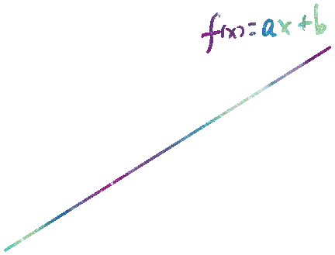
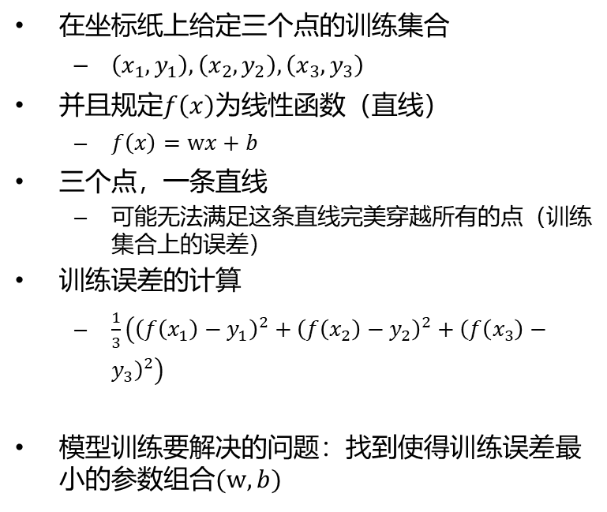
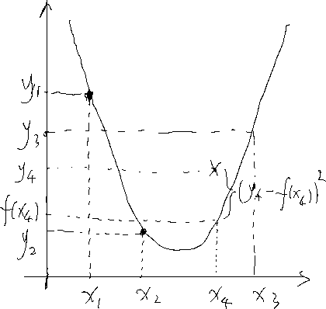
一元线性回归
在坐标纸上给定三个点的训练集合
$\left(x_{1},y_{1}\right), \left(x_{2}, y_{2}\right), \left(x_{3}, y_{3}\right)$
并且规定$f\left(x\right)$为线性函数（直线）
$f\left(x\right)=wx+b$
三个点，一条直线
可能无法满足这条直线完美穿越所有的点（训练集合上的误差）
训练误差的计算
$\frac{1}{3}\left({\left(f\left(x_{1}\right)−y_{1}\right)}^{2}+{\left(f\left(x_{2}\right)−y_{2}\right)}^{2}+{\left(f\left(x_{3}\right)−y_{3}\right)}^{2}\right)$
模型训练要解决的问题：找到使得训练误差最小的参数组合$(w, b)$

Slide 5
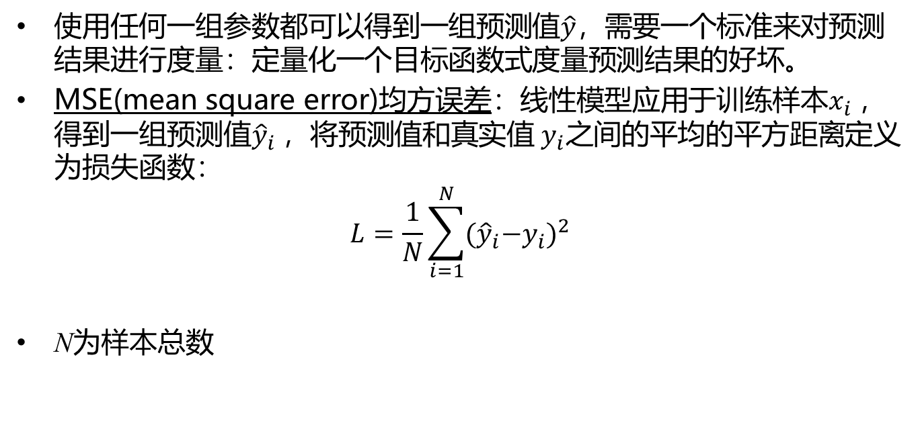
损失函数
使用任何一组参数都可以得到一组预测值$\hat{y}$，需要一个标准来对预测结果进行度量：定量化一个目标函数式度量预测结果的好坏。
MSE(mean square error)均方误差：线性模型应用于训练样本$x_{i}$，得到一组预测值${\hat{y}}_{i}$，将预测值和真实值 $y_{i}\text{之间的平均的平方距离}$定义为损失函数：
$$L=\frac{1}{N}\sum_{i=1}^{N}{{{(\hat{y}}_{i}−y_{i})}^{2}}$$
N为样本总数

Slide 6
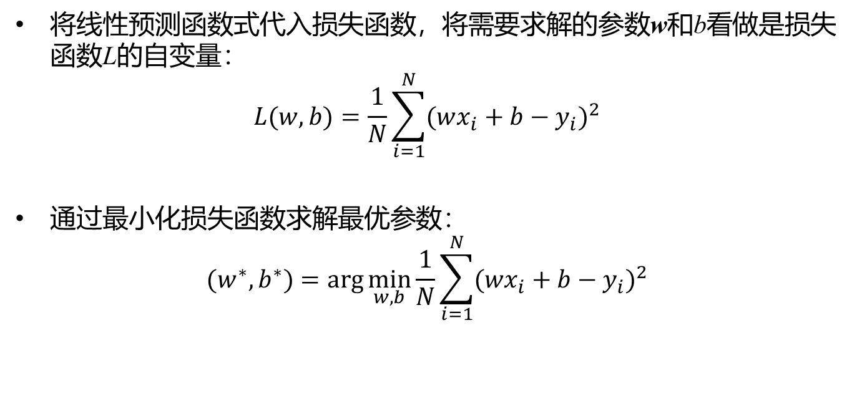
损失函数
将线性预测函数式代入损失函数，将需要求解的参数w和b看做是损失函数L的自变量：
$$L(w,b)=\frac{1}{N}\sum_{i=1}^{N}{{(wx_{i}+b−y_{i})}^{2}}$$
通过最小化损失函数求解最优参数：
$$(w^{∗}, b^{∗})=\arg{\min_{w, b}{\frac{1}{N}\sum_{i=1}^{N}{{({wx}_{i}+b−y_{i})}^{2}}}}$$

Slide 7
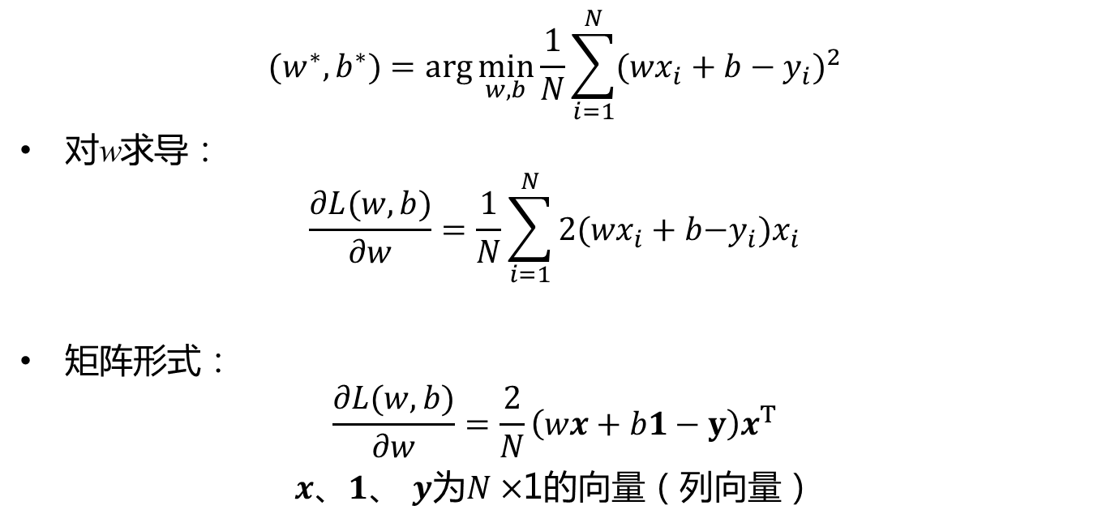
优化
$$(w^{∗}, b^{∗})=\arg{\min_{w, b}{\frac{1}{N}\sum_{i=1}^{N}{{({wx}_{i}+b−y_{i})}^{2}}}}$$
对w求导：
$$\frac{∂L(w,b)}{∂w}=\frac{1}{N}\sum_{i=1}^{N}{2({wx}_{i}}+b{−y}_{i})x_{i}$$
矩阵形式：
$$\frac{∂L(w,b)}{∂w}=\frac{2}{N}\left(wx+b1−y\right)x^{T}$$
$x$、$1$、 $y$为$N×$1的向量（列向量）

Slide 8
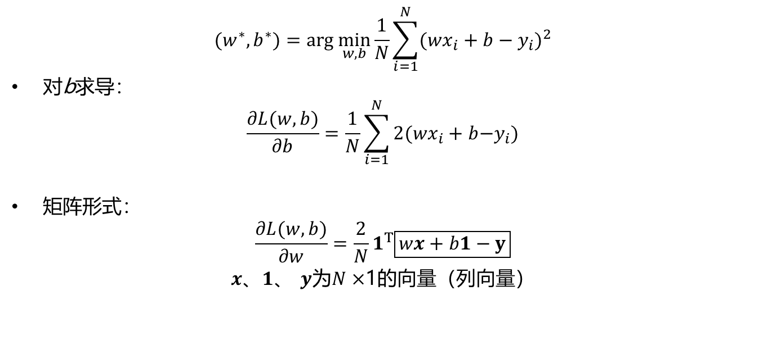
优化
$$(w^{∗}, b^{∗})=\arg{\min_{w, b}{\frac{1}{N}\sum_{i=1}^{N}{{({wx}_{i}+b−y_{i})}^{2}}}}$$
对b求导：
$$\frac{∂L(w,b)}{∂b}=\frac{1}{N}\sum_{i=1}^{N}{2({wx}_{i}}+b{−y}_{i})$$
矩阵形式：
$$\frac{∂L(w,b)}{∂w}=\frac{2}{N}1^{T}\left(wx+b1−y\right)$$
$x$、$1$、 $y$为$N×$1的向量（列向量）

Slide 9
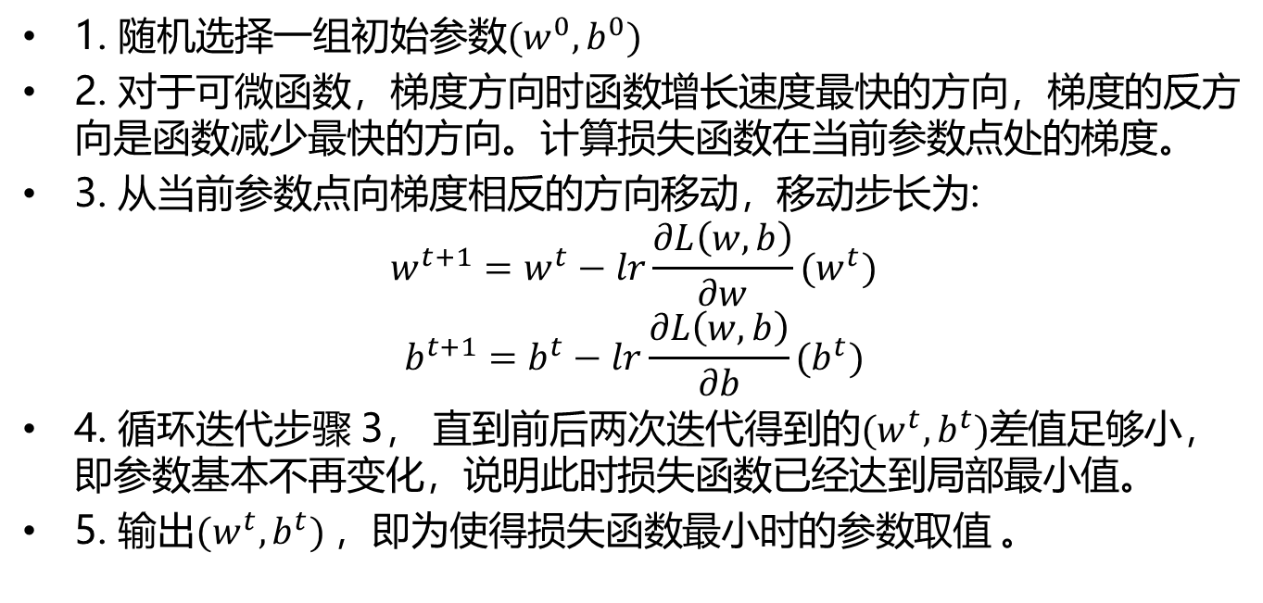
优化：梯度下降法
1. 随机选择一组初始参数$(w^{0}, b^{0})$
2. 对于可微函数，梯度方向时函数增长速度最快的方向，梯度的反方向是函数减少最快的方向。计算损失函数在当前参数点处的梯度。
3. 从当前参数点向梯度相反的方向移动，移动步长为:
$$w^{t+1}=w^{t}−lr\frac{∂L\left(w,b\right)}{∂w}(w^{t})$$
$$b^{t+1}=b^{t}−lr\frac{∂L\left(w,b\right)}{∂b}(b^{t})$$
4. 循环迭代步骤 3， 直到前后两次迭代得到的$(w^{t}, b^{t})$差值足够小，即参数基本不再变化，说明此时损失函数已经达到局部最小值。
5. 输出$(w^{t}, b^{t})$，即为使得损失函数最小时的参数取值 。
学习率

Slide 10

梯度下降法
一元线性回归

Slide 11
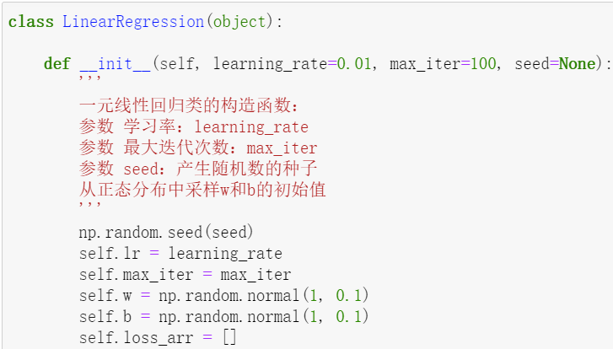
示例：梯度下降法

Slide 12
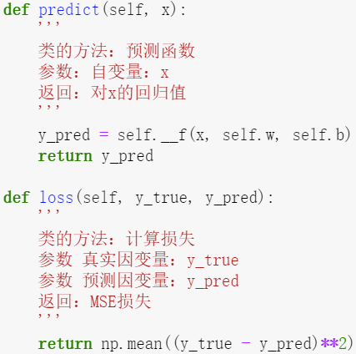
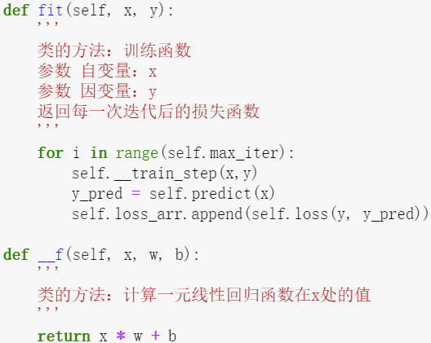
示例：梯度下降法

Slide 13
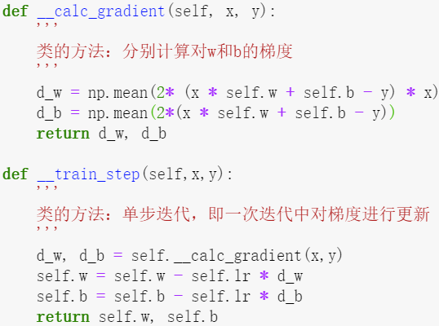
示例：梯度下降法

Slide 14
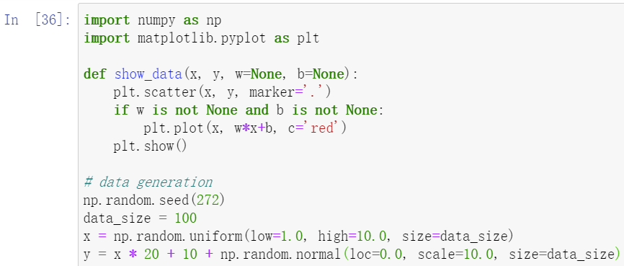
示例：梯度下降法

Slide 15
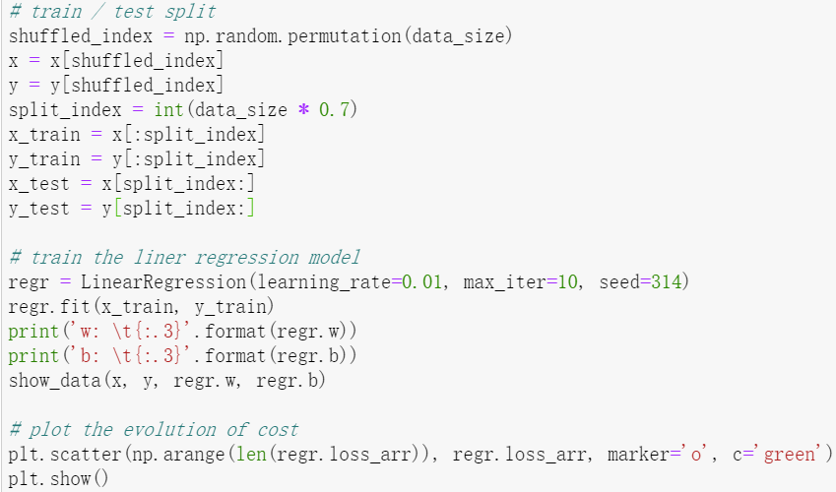
示例：梯度下降法

Slide 16
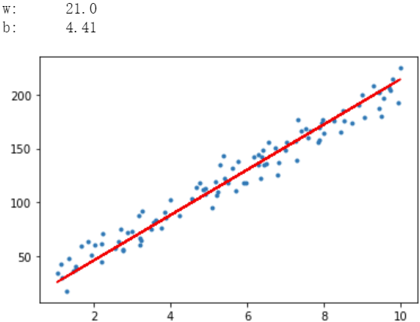
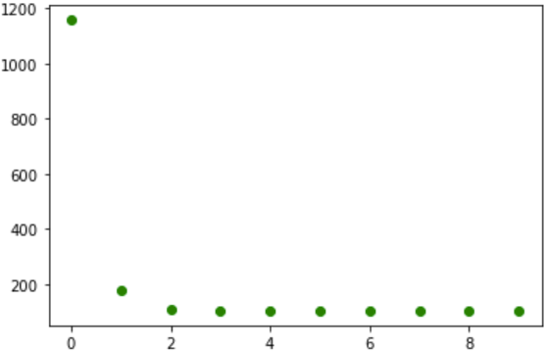
示例：梯度下降法

Slide 17
思考
多元线性回归：
自变量x是向量，因变量y是数字
自变量x是向量，因变量y也是向量
怎样用梯度下降法训练多元线性回归模型？

Slide 18
提纲
一元线性回归
多元线性回归
使用Matplotlib库进行图表绘制
逻辑回归
Python AI
Numpy与科学计算

Slide 19
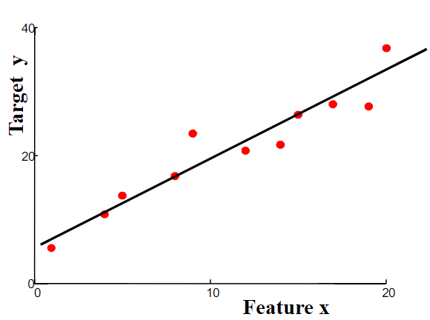
一元线性回归
只有一个自变量（特征x的维度为1，因此w的维度也是1）

Slide 20
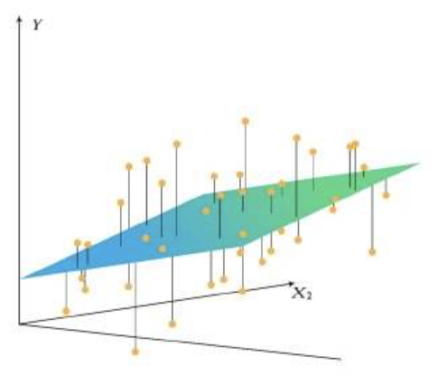
多元线性回归
有多个自变量（特征x的维度大于1，对应的w的维度也大于1）

Slide 21
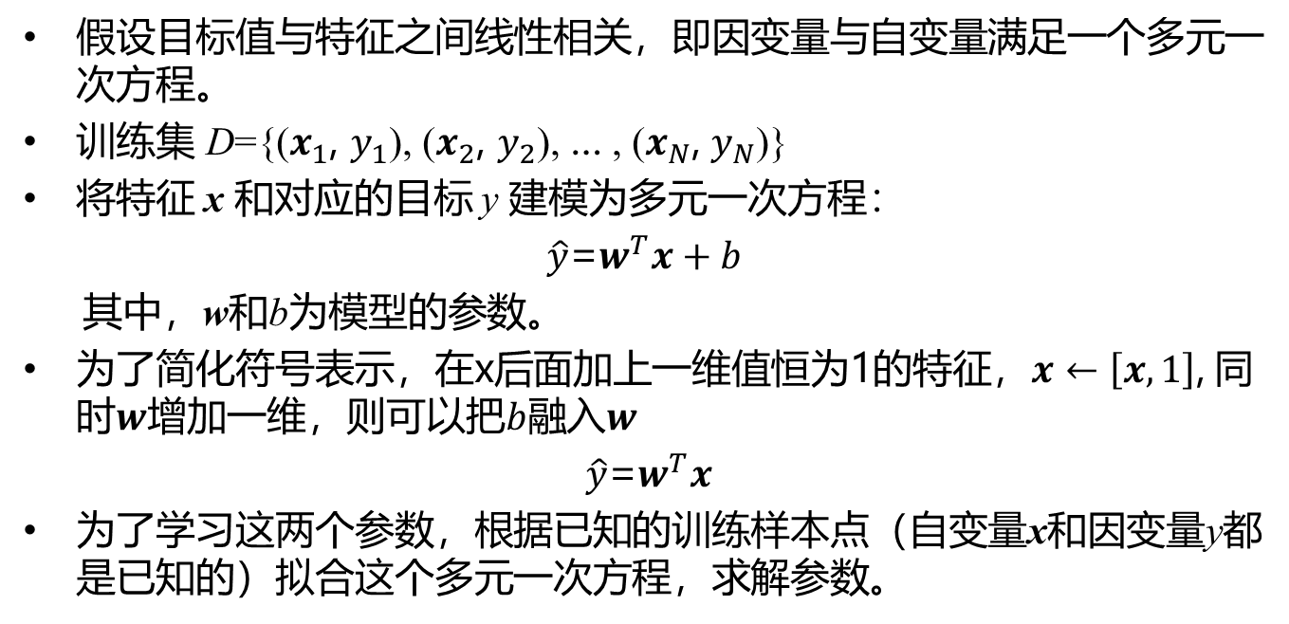
多元线性回归
假设目标值与特征之间线性相关，即因变量与自变量满足一个多元一次方程。
训练集 D={($x_{1}$, $y_{1}$), ($x_{2}$, $y_{2}$), … , ($x_{N}$, $y_{N}$)}
将特征 x 和对应的目标 y 建模为多元一次方程：
$\hat{y}$=$w^{T}x+b$
其中，w和b为模型的参数。
为了简化符号表示，在x后面加上一维值恒为1的特征，$x←\left[x, 1\right]$, 同时$w$增加一维，则可以把$b$融入$w$
$\hat{y}$=$w^{T}x$
为了学习这两个参数，根据已知的训练样本点（自变量x和因变量y都是已知的）拟合这个多元一次方程，求解参数。

Slide 22
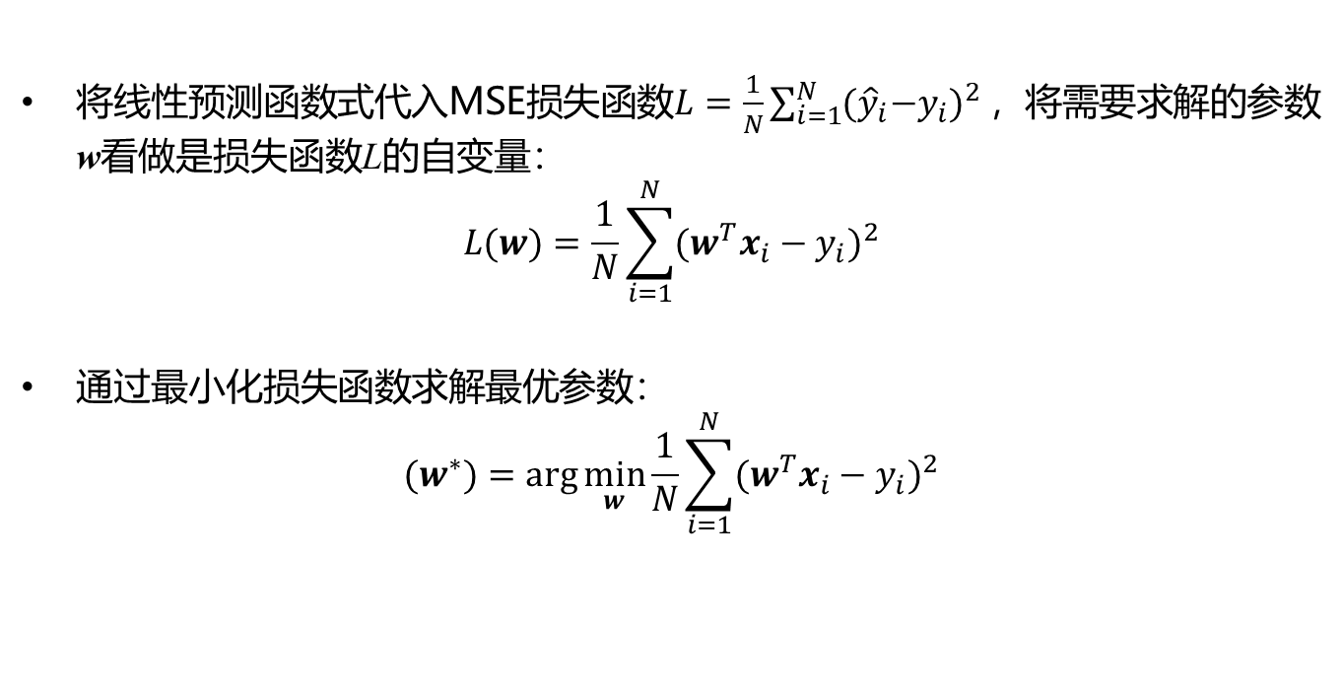
损失函数
将线性预测函数式代入MSE损失函数$L=\frac{1}{N}\sum_{i=1}^{N}{{{(\hat{y}}_{i}−y_{i})}^{2}}$，将需要求解的参数w看做是损失函数L的自变量：
$$L(w)=\frac{1}{N}\sum_{i=1}^{N}{{(w^{T}x_{i}−y_{i})}^{2}}$$
通过最小化损失函数求解最优参数：
$$(w^{∗})=\arg{\min_{w}{\frac{1}{N}\sum_{i=1}^{N}{{(w^{T}x_{i}−y_{i})}^{2}}}}$$

Slide 23
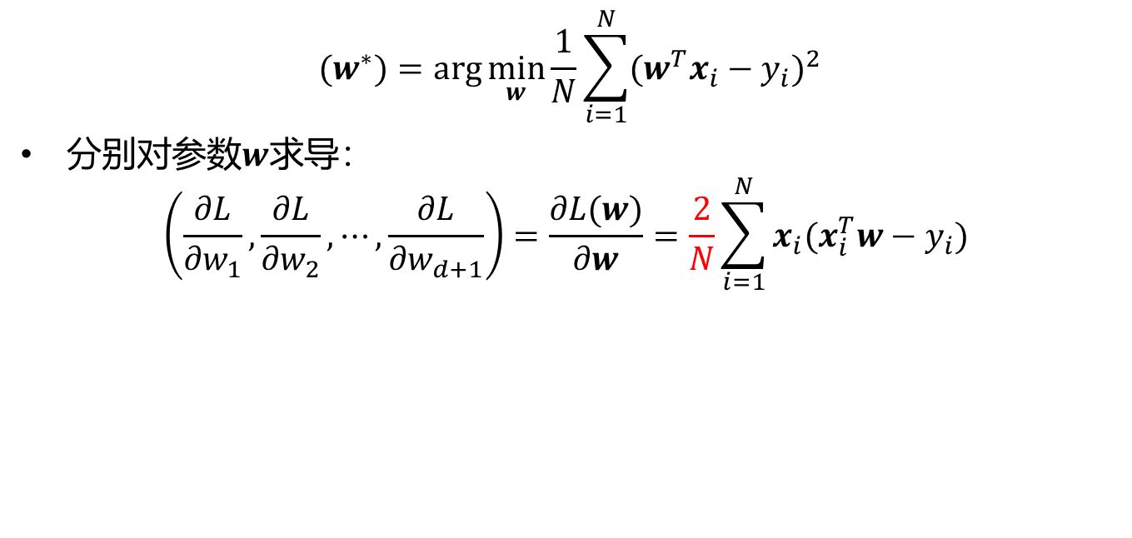
求梯度
$$(w^{∗})=\arg{\min_{w}{\frac{1}{N}\sum_{i=1}^{N}{{(w^{T}x_{i}−y_{i})}^{2}}}}$$
分别对参数$w$求导：
$$\left(\frac{∂L}{{∂w}_{1}},\frac{∂L}{{∂w}_{2}}, ⋯,\frac{∂L}{{∂w}_{d+1}}\right)=\frac{∂L(w)}{∂w}=\frac{2}{N}\sum_{i=1}^{N}{x_{i}(x_{i}^{T}w−y_{i}) }$$

Slide 24
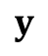
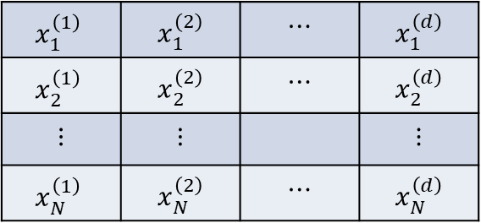
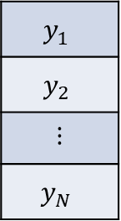
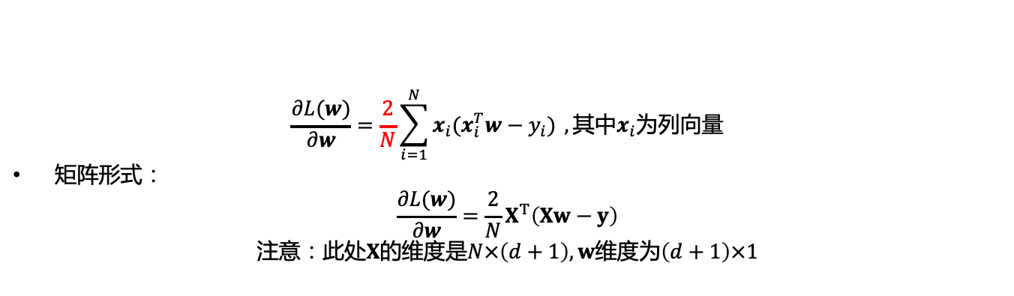
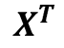
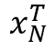
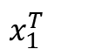
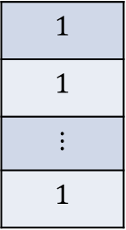
梯度的矩阵形式
$$x_{1}^{T}{}^{}$$
$$x_{1}^{\left(1\right)}$$ | $$x_{1}^{\left(2\right)}$$ | $$⋯$$ | $$x_{1}^{\left(d\right)}$$
$$x_{2}^{\left(1\right)}$$ | $$x_{2}^{\left(2\right)}$$ | $$⋯$$ | $$x_{2}^{\left(d\right)}$$
$$⋮$$ | $$⋮$$ |  | $$⋮$$
$$x_{N}^{\left(1\right)}$$ | $$x_{N}^{\left(2\right)}$$ | $$⋯$$ | $$x_{N}^{\left(d\right)}$$
$$1$$
$$1$$
$$⋮$$
$$1$$
$$y_{1}$$
$$y_{2}$$
$$⋮$$
$$y_{N}$$
$$x_{N}^{T}$$
$$X^{T}$$
$$y$$
$$\frac{∂L(w)}{∂w}=\frac{2}{N}\sum_{i=1}^{N}{x_{i}(x_{i}^{T}w−y_{i}) }, 其中x_{i}为列向量$$
矩阵形式：
$$\frac{∂L(w)}{∂w}=\frac{2}{N}X^{T}\left(Xw−y\right)$$
注意：此处$X$的维度是$N×\left(d+1\right),w维度为\left(d+1\right)×1$

Slide 25
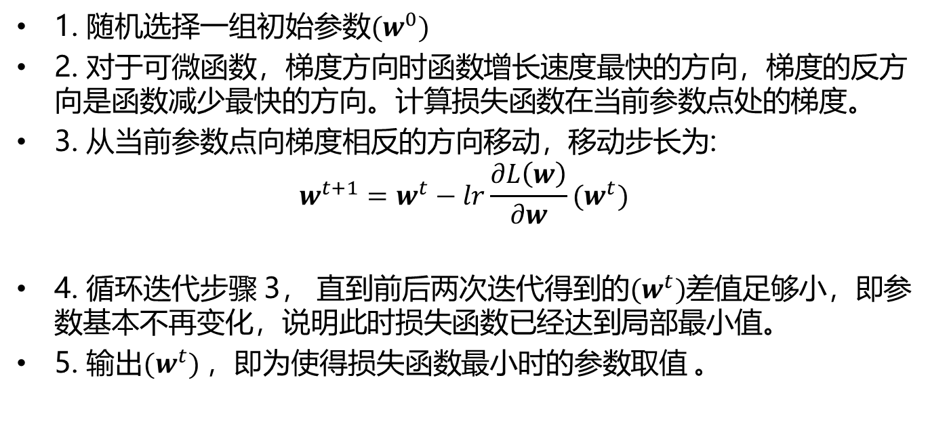
优化：梯度下降法
1. 随机选择一组初始参数$(w^{0})$
2. 对于可微函数，梯度方向时函数增长速度最快的方向，梯度的反方向是函数减少最快的方向。计算损失函数在当前参数点处的梯度。
3. 从当前参数点向梯度相反的方向移动，移动步长为:
$$w^{t+1}=w^{t}−lr\frac{∂L\left(w\right)}{∂w}(w^{t})$$
4. 循环迭代步骤 3， 直到前后两次迭代得到的$(w^{t})$差值足够小，即参数基本不再变化，说明此时损失函数已经达到局部最小值。
5. 输出$(w^{t})$，即为使得损失函数最小时的参数取值 。

Slide 26
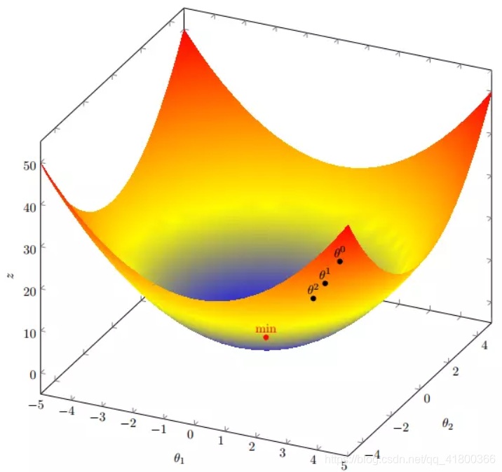
梯度下降法

Slide 27
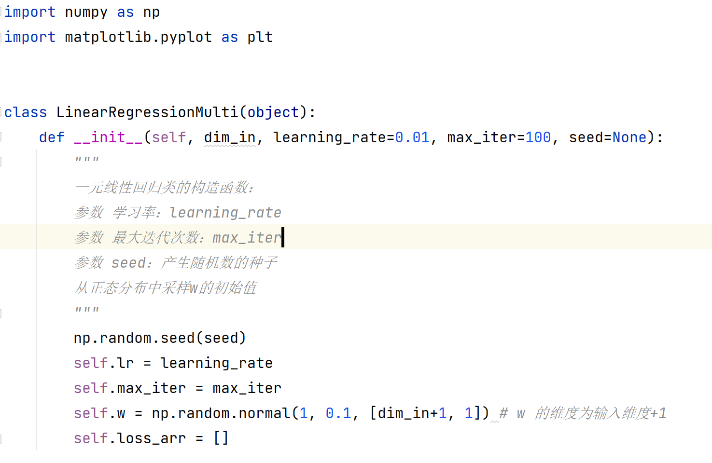
示例：梯度下降法（类的定义和初始化）

Slide 28
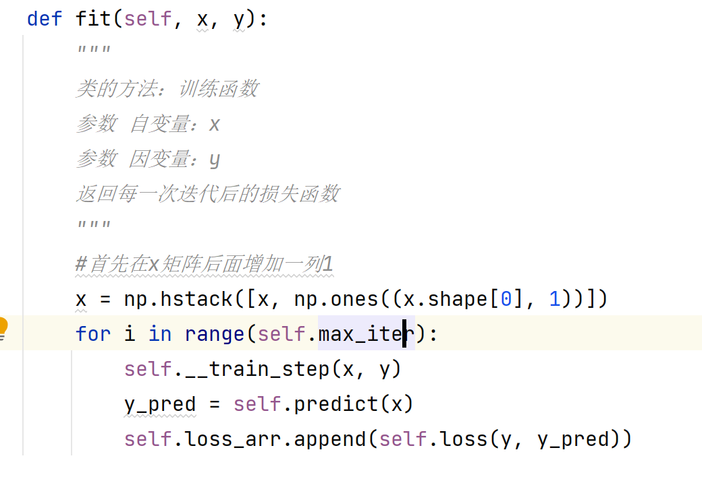
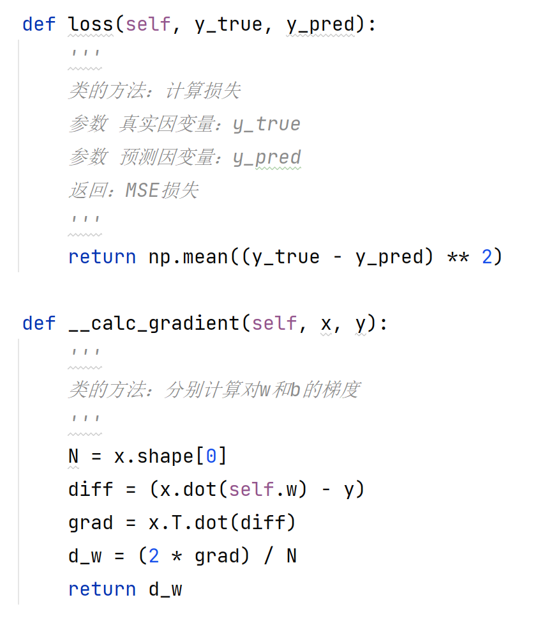
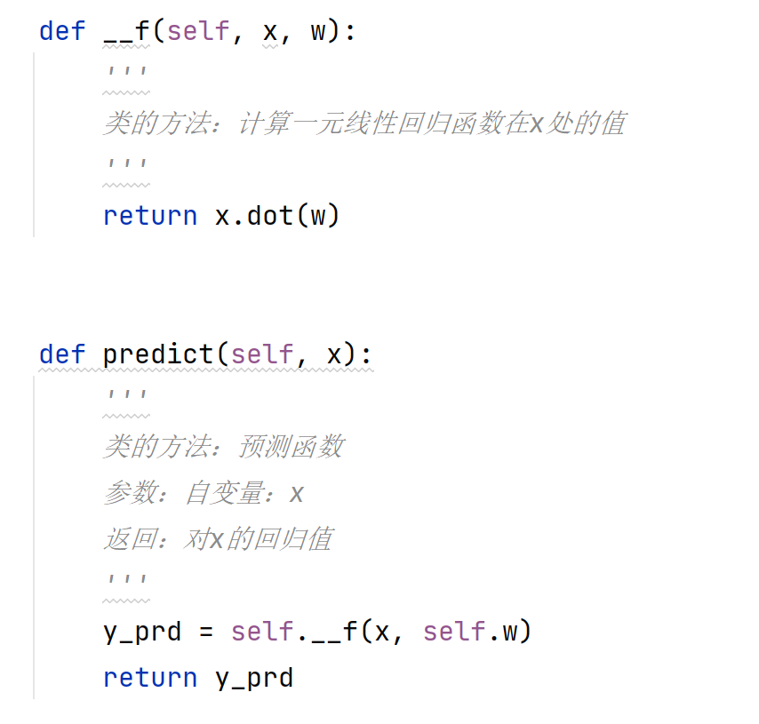
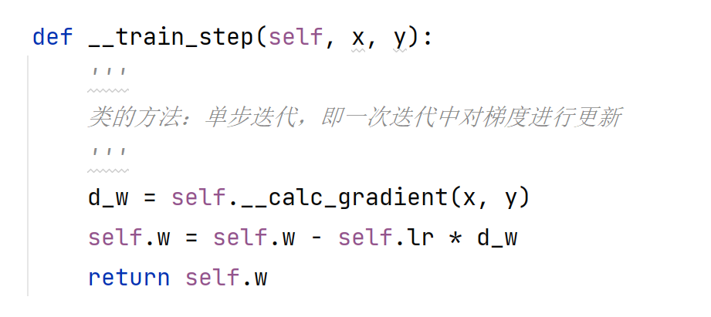
示例：梯度下降法

Slide 29
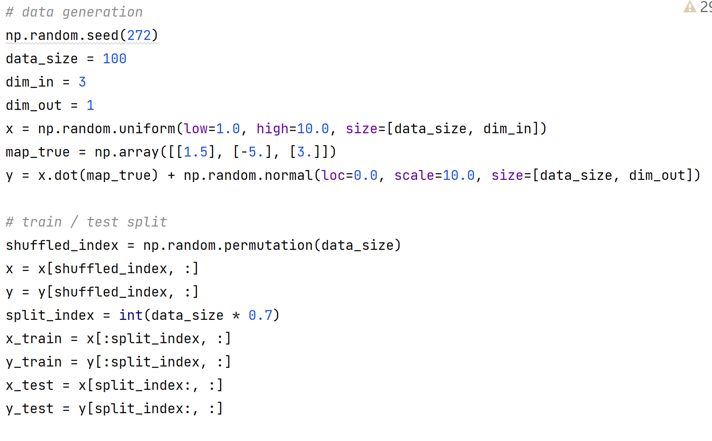
示例：梯度下降法（数据准备）

Slide 30
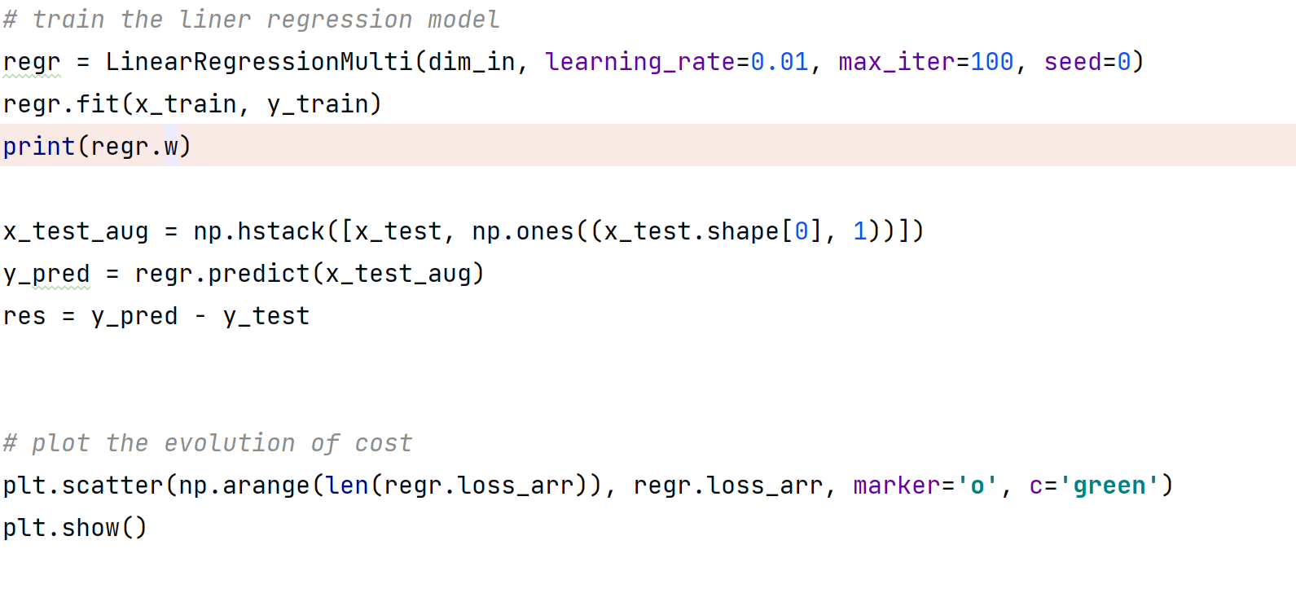
示例：梯度下降法（训练模型）

Slide 31
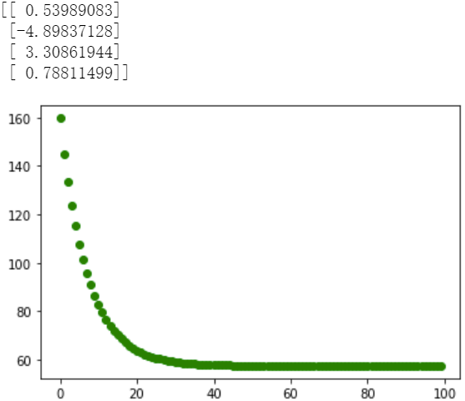
示例：梯度下降法

Slide 32
提纲
一元线性回归
多元线性回归
使用Matplotlib库进行图表绘制
逻辑回归
Python AI
Numpy与科学计算

Slide 33

matplotlib库简介
Matplotlib是一个功能强大的Python绘图和可视化库
我们主要介绍其中pyplot子库的功能
安装方式
pip install matplotlib
官方主页：
https://matplotlib.org/

Slide 34
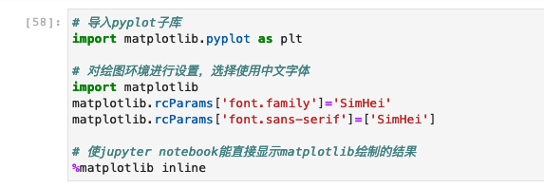
使用Matplotlib库进行图表绘制
绘图环境设置：

Slide 35
使用Matplotlib库进行图表绘制
以一元线性回归和逻辑回归问题为例，介绍如何使用matplotlib绘制：
散点图
折线图
直方图
二维直方图
等高线图

Slide 36
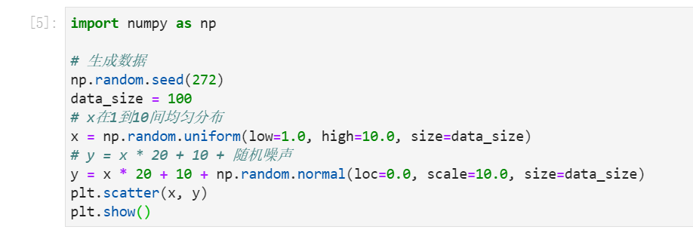
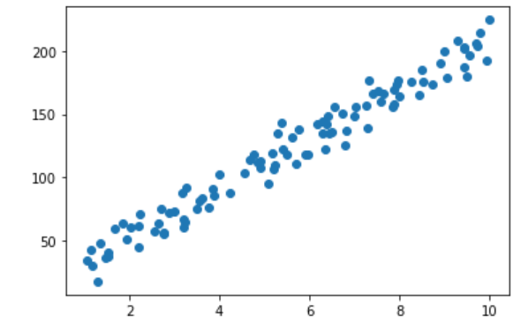
使用Matplotlib库进行图表绘制
散点图
展示(x, y)数据点的分布，使用plt.scatter(x, y)函数绘制
x, y是两个长度相等的list，或shape为(n, )的一维ndarray，表示点的坐标
可选参数：
maker：点的样式（参见：https://matplotlib.org/stable/api/markers_api.html#module-matplotlib.markers）
c：点的颜色
以一元线性回归问题中生成的数据为例：

Slide 37
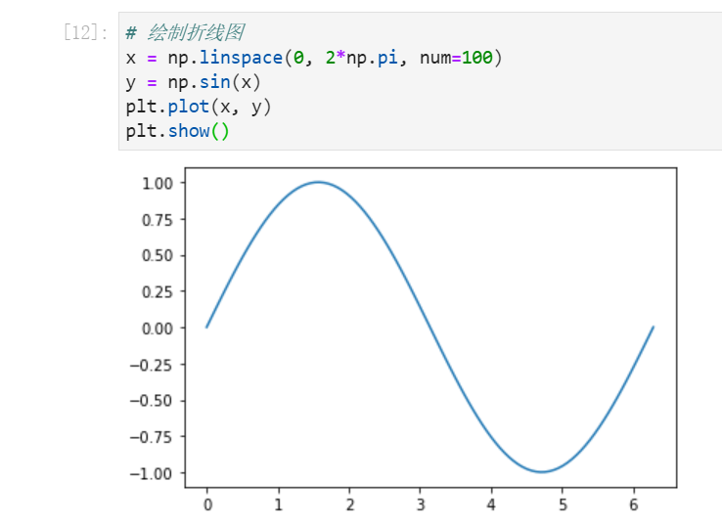
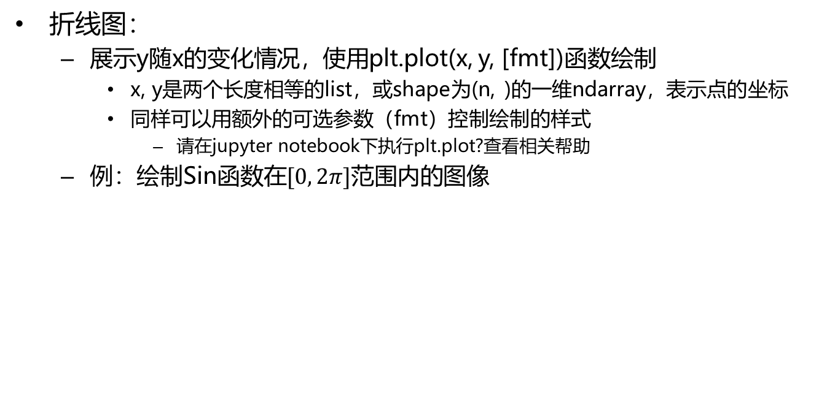
使用Matplotlib库进行图表绘制
折线图：
展示y随x的变化情况，使用plt.plot(x, y, [fmt])函数绘制
x, y是两个长度相等的list，或shape为(n, )的一维ndarray，表示点的坐标
同样可以用额外的可选参数（fmt）控制绘制的样式
请在jupyter notebook下执行plt.plot?查看相关帮助
例：绘制Sin函数在$[0, 2π]$范围内的图像

Slide 38
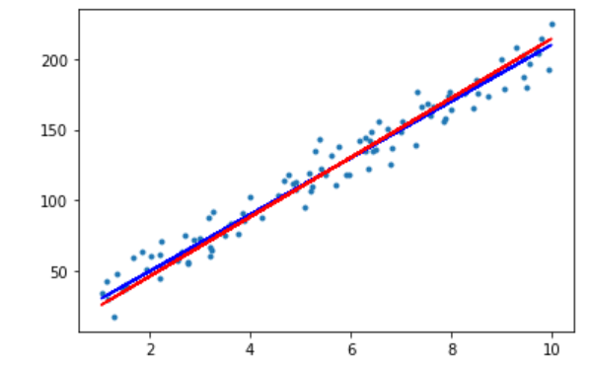
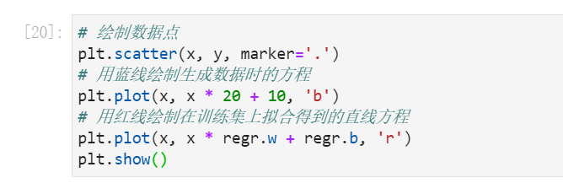
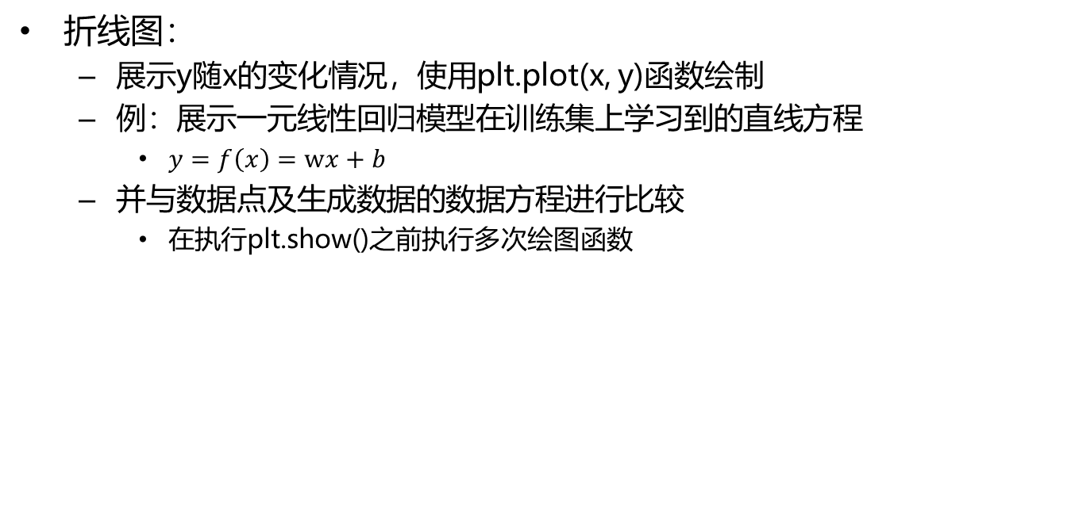
使用Matplotlib库进行图表绘制
折线图：
展示y随x的变化情况，使用plt.plot(x, y)函数绘制
例：展示一元线性回归模型在训练集上学习到的直线方程
$y=f\left(x\right)=wx+b$
并与数据点及生成数据的数据方程进行比较
在执行plt.show()之前执行多次绘图函数

Slide 39
使用Matplotlib库进行图表绘制
直方图：
展示一维数据的分布，使用plt.hist(x)函数绘制
将数据按照大小放到n个桶里，用柱状图的展示每个桶里的数据点个数
x：包含需要展示的数据的list或者一维ndarray
部分可选参数：
bins：桶的个数（或者以序列形式给出的桶的边界）
color: 直方图的颜色

Slide 40
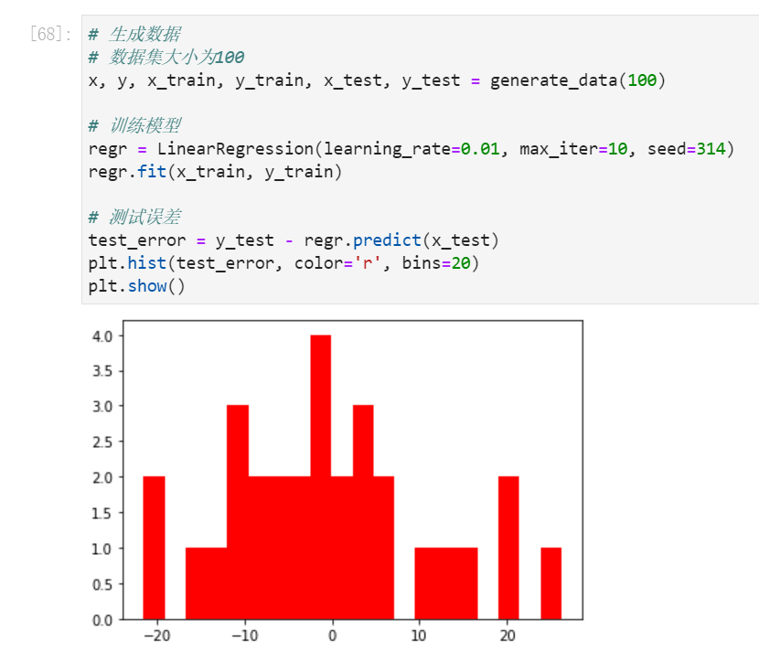
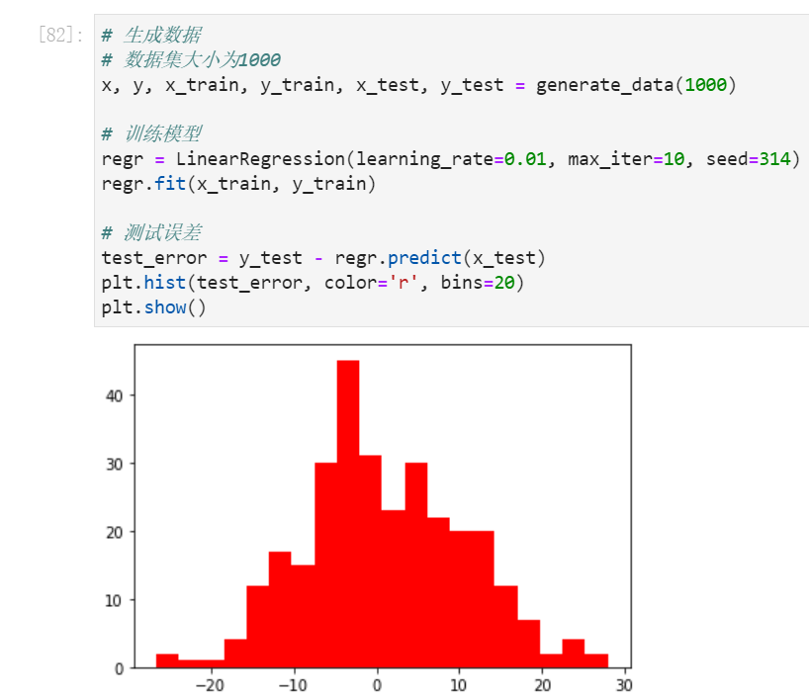
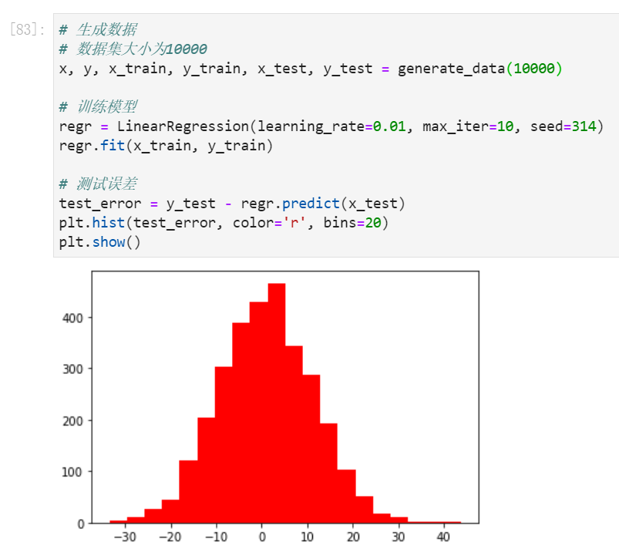

使用Matplotlib库进行图表绘制
直方图：
例：展示一元线性回归模型的测试误差的分布
${error_{i}=\hat{y}}_{i}−y_{i}=wx_{i}+b−y_{i}$

Slide 41


使用Matplotlib库进行图表绘制
二维直方图（热度图）：
展示二维数据的分布，使用plt.hist2d(x, y)函数绘制
将数据按照(x, y)坐标放到n*n个桶里，用颜色每个桶里的数据点个数
x, y：两个长度相等的list，或shape为(n, )的一维ndarray，表示点的坐标
可选参数：
cmap：使用不同的颜色来绘制分布

Slide 42


使用Matplotlib库进行图表绘制
二维直方图（热度图）：
展示二维数据的分布，使用plt.hist2d(x, y)函数绘制
改变数据的噪声

Slide 43


使用Matplotlib库进行图表绘制
等高线图：
展示三维数据的分布，使用plt.contour()函数绘制
用等高线的方式，绘制出$z=f(x, y)$的图像
例：展示$z=x^{2}+y^{2}$

Slide 44


使用Matplotlib库进行图表绘制
等高线图：
例：展示$z=x^{2}+y^{2}$
第一步：生成（x，y）坐标网格

Slide 45



使用Matplotlib库进行图表绘制
等高线图：
例：展示$z=x^{2}+y^{2}$
第二步：计算z在(x, y)坐标网格上每一点的值
第三步：绘制等高线图
同样可以用cmap调整颜色

Slide 46



使用Matplotlib库进行图表绘制
等高线图：
例：展示$z=x^{2}+y^{2}$
使用更密的网格，使图像更平滑
使用可选参数
制定绘制所需的等高线

Slide 47

使用Matplotlib库进行图表绘制
绘制多个子图：

Slide 48
使用Matplotlib库进行图表绘制
保存绘制的图像：
将plt.show()换成plt.savefig(文件名)
用文件名中的扩展名（.xxx）指定保存的图片文件的格式
支持的格式：
位图：
由二维排布的像素组成的图像
像素放大后会有明显的锯齿
JPG（有损压缩）
PNG（无损）
矢量图：
用点、直线或者多边形等基于数学方程的几何图元表示图像
可平滑放大
SVG
PDF

Slide 49
小结
matplotlib是一个功能强大的python绘图库
主要学习了基于pyplot子库绘制不同类型的图表
可以将绘制好的图表保存成位图或者矢量图

Slide 50
提纲
一元线性回归
多元线性回归
使用Matplotlib库进行图表绘制
逻辑回归
Python AI
Numpy与科学计算

Slide 51



回归与分类
都是监督学习中常见的任务类型
区别
任务类型不同
输出值不同
回归模型一般给出具体数值，输出值连续
分类模型一般给出所属类别，输出值离散
使用的模型不同
输入：每一个图像表示为28*28维的向量$x∈R^{784}$
学习一个分类器$f:x↦\left\{0,1,2,3,4,5,6,7,8,9\right\}$
标签 | 短信内容
0 | 商业秘密的秘密性那是维系其商业价值和垄断地位的前提条件之一
1 | 南口阿玛施新春第一批限量春装到店啦 春暖花开淑女裙、冰蓝色公主衫气质粉小西装、冰丝女王长半裙
0 | 带给我们大常州一场壮观的视觉盛宴
0 | 有原因不明的泌尿系统结石等
0 | 23年从盐城拉回来的麻麻的嫁妆
1 | 感谢致电杭州萧山全金釜韩国烧烤店，本店位于金城路xxx号。韩式烧烤等，价格实惠、欢迎惠顾【全金釜韩国烧烤店】
1 | (长期诚信在本市作各类资格职称（以及印 /章、牌、 ……等。祥：x x x x x x x x x x x 李伟%
输入：每一个短信文本
学习一个分类器$f:x↦\left\{正常短信，垃圾短信\right\}$

Slide 52


二分类问题与Logistic回归
二分类：因变量$y$可能属于的两个类分别称为负类和正类，则因变量$y∈\{0, 1\}$，其中0表示负类，1表示正类。
训练集 D={($x_{1}$, $y_{1}$), ($x_{2}$, $y_{2}$), … , ($x_{N}$, $y_{N}$)}
Logistic回归：引入非线性变换sigmoid函数$g(z)$，把线性回归的输出值压缩到$(0, 1)$之间：
$\hat{y}$=$g\left(w^{T}x\right)$
其中，w为模型的参数。
注意：已经在x后添加恒为1的特征，
将参数b融入了w

Slide 53

逻辑回归
为什么是“回归”？
预测的是落入某一分类的概率
又叫“对数几率”回归
设某事件发生概率为$p∈\left[0,1\right]$
若采用线性回归，则无法保证输出在$\left[0,1\right]$范围内
机率比（发生比、优势比）：$\frac{p}{1−p}≥0$
取对数，令 $z=\ln{\frac{p}{1−p}}∈(−∞,+∞)$
可以采用线性回归模型拟合：$z=f\left(x\right)=w^{T}x$

Slide 54

线性回归与逻辑回归

Slide 55


逻辑回归
逻辑回归模型：
$$w^{T}x=z=\ln{\frac{p}{1−p}}⇒p=\frac{1}{1+e^{−z}}=\frac{1}{1+e^{−\left(w^{T}x\right)}}$$
Sigmoid函数$p=\frac{1}{1+e^{−z}}∈\left(0,1\right)$
一般用于表示概率

Slide 56

逻辑回归损失函数的构造
什么样的参数 $w$会使得观察到训练数据D={($x_{1}$, $y_{1}$), ($x_{2}$, $y_{2}$), … , ($x_{N}$, $y_{N}$)}的概率最大？
对于单个训练数据$\left(x_{i},y_{i}\right)$
如果为正例： $y_{i}=1$， 使得$p_{i}最$大
如果为负例： $y_{i}=0$， 使得$1−p_{i}最$大
总体而言：使得$p_{i}^{y_{i}}×{\left(1−p_{i}\right)}^{1−y_{i}}最$大
取对数：使得$y_{i}\ln{p_{i}}+\left(1−y_{i}\right)\ln\left(1−p_{i}\right)最$大
对于N个训练数据D={($x_{1}$, $y_{1}$), ($x_{2}$, $y_{2}$), … , ($x_{N}$, $y_{N}$)} ，使得它们的联合概率越大（负联合概率最小）
$$L\left(w\right)=−\frac{1}{N}\sum_{i=1}^{N}{\left[y_{i}\ln{p_{i}}+\left(1−y_{i}\right)\ln\left(1−p_{i}\right)\right]}$$

Slide 57

逻辑回归
损失函数
$$L\left(w\right)=−\frac{1}{N}\sum_{i=1}^{N}{\ln{p_{i}}}=−\frac{1}{N}\sum_{i=1}^{N}{\left[y_{i}\ln{p_{i}}+\left(1−y_{i}\right)\ln\left(1−p_{i}\right)\right]}$$
一般称为交叉熵损失函数
应用梯度下降法：梯度（$j$ 是维度索引）
$$\frac{∂L\left(w\right)}{∂w_{j}}=\frac{1}{N}\sum_{i=1}^{N}{x_{i}^{\left(j\right)}\left(p_{i}−y_{i}\right)}$$
其中$p_{i}=\frac{1}{1+e^{−z_{i}}}=\frac{1}{1+e^{−\left(w^{T}x_{i}\right)}}$

Slide 58

逻辑回归梯度的具体推导
Sigmoid函数导数：$p=g\left(z\right)=\frac{1}{e^{−z}+1}⇒\frac{dp}{dz}=\frac{dg}{dz}=g\left(z\right)\left(1−g\left(z\right)\right)=p\left(1−p\right)$
$\frac{dp_{i}}{dw^{j}}=\frac{dg\left(w^{T}x_{i} \right)}{dw^{j}}=g\left(w^{T}x_{i}\right)\left(1−g\left(w^{T}x_{i}\right)\right)\frac{d\left(w^{T}x_{i}\right)}{dw^{j}}=p_{i}\left(1−p_{i}\right)x_{i}^{j}$
$\frac{∂L\left(w\right)}{∂w_{j}}=−\frac{∂\frac{1}{N}\sum_{i=1}^{N}{\left[y_{i}\ln{p_{i}}+\left(1−y_{i}\right)\ln\left(1−p_{i}\right)\right]}}{∂w_{j}}$
$=−\frac{1}{N}\sum_{i=1}^{N}{\left[\frac{y_{i}}{p_{i}}\frac{dp_{i}}{dw^{j}}−\frac{{1−y}_{i}}{1−p_{i}}\frac{dp_{i}}{dw^{j}}\right]}$
$=−\frac{1}{N}\sum_{i=1}^{N}{\left[\frac{y_{i}}{p_{i}}−\frac{{1−y}_{i}}{1−p_{i}}\right]\frac{dp_{i}}{dw^{j}}}$
$=−\frac{1}{N}\sum_{i=1}^{N}{\left[\frac{y_{i}}{p_{i}}−\frac{{1−y}_{i}}{1−p_{i}}\right]p_{i}\left(1−p_{i}\right)x_{i}^{j}}$
= $−\frac{1}{N}\sum_{i=1}^{N}{\left[y_{i}\left(1−p_{i}\right)−\left(1−y_{i}\right)p_{i}\right]x_{i}^{j}}$
$=\frac{1}{N}\sum_{i=1}^{N}{\left(p_{i}−y_{i}\right)x_{i}^{j}}$

Slide 59




梯度的矩阵形式
$${x_{1}^{T}}_{}$$
$$x_{1}^{\left(1\right)}$$ | $$x_{1}^{\left(2\right)}$$ | $$⋯$$ | $$x_{1}^{\left(d\right)}$$
$$x_{2}^{\left(1\right)}$$ | $$x_{2}^{\left(2\right)}$$ | $$⋯$$ | $$x_{2}^{\left(d\right)}$$
$$⋮$$ | $$⋮$$ |  | $$⋮$$
$$x_{N}^{\left(1\right)}$$ | $$x_{N}^{\left(2\right)}$$ | $$⋯$$ | $$x_{N}^{\left(d\right)}$$
$$1$$
$$1$$
$$⋮$$
$$1$$
$$y_{1}$$
$$y_{2}$$
$$⋮$$
$$y_{N}$$
$${x_{N}^{T}}_{}$$
$$X^{T}$$
$$y$$
$$\frac{∂L(w)}{∂w}=\left(\frac{1}{N}\sum_{i=1}^{N}{x_{i}^{\left(1\right)}\left(p_{i}−y_{i}\right)},\frac{1}{N}\sum_{i=1}^{N}{x_{i}^{\left(2\right)}\left(p_{i}−y_{i}\right)}, ⋯,\frac{1}{N}\sum_{i=1}^{N}{x_{i}^{\left(d+1\right)}\left(p_{i}−y_{i}\right)}\right)$$
矩阵形式：
$$\frac{∂L(w)}{∂w}=\frac{1}{N}X^{T}（p−y）$$
注意：此处$X$的维度是$N×\left(d+1\right),p−y=\left[\begin{matrix}p_{1}−y_{1} \\ ⋮ \\ p_{N}−y_{N}\end{matrix}\right]维度为N×1$

Slide 60

逻辑回归
梯度下降
随机初始化参数 $w$
计算 $p=\frac{1}{1+e^{−\left(w^{T}x\right)}}$
更新参数 $w$ $w←w−α\frac{1}{N}X^{T}（p−y）$
重复步骤2、3直至收敛

Slide 61
提纲
一元线性回归
多元线性回归
使用Matplotlib库进行图表绘制
逻辑回归
作业
Python AI
Numpy与科学计算

Slide 62
作业：用numpy实现逻辑回归
用numpy实现Logistic Regression类，用梯度下降法训练
阅读多元线性回归示例代码，理解每个部分的含义
在此基础上进行修改实现逻辑回归代码
注意将计算向量化以提高计算速度，充分利用numpy在矩阵计算上的优势

Slide 63






作业：用numpy实现逻辑回归
用numpy实现Logistic Regression类，用梯度下降法训练
实现类的方法 loss = fit(X,Y) 函数，用于训练
输入：X为N * d维的训练数据，N为训练样本数，d为数据的维数，即X是N个d维数据点排成的矩阵；Y为N*1维的训练数据真实类别号，即N个类别号排成的向量；
输出：loss为列表，长度为训练轮数，每个元素为对应轮的损失函数值。
$$x_{1}$$
$$x_{1}^{\left(1\right)}$$ | $$x_{1}^{\left(2\right)}$$ | $$⋯$$ | $$x_{1}^{\left(d\right)}$$
$$x_{2}^{\left(1\right)}$$ | $$x_{2}^{\left(2\right)}$$ | $$⋯$$ | $$x_{2}^{\left(d\right)}$$
$$⋮$$ | $$⋮$$ |  | $$⋮$$
$$x_{N}^{\left(1\right)}$$ | $$x_{N}^{\left(2\right)}$$ | $$⋯$$ | $$x_{N}^{\left(d\right)}$$
$$y_{1}$$
$$y_{2}$$
$$⋮$$
$$y_{N}$$
$$x_{N}$$
$$X$$
$$y$$

Slide 64

作业：用numpy实现逻辑回归
用numpy实现Logistic Regression类，用梯度下降法训练
实现类的方法 loss = fit(X,Y) 函数，用于训练
实现步骤：
扩充 $x_{i}$ ，增加常数1在末尾，并将所有 $x_{i}$ 组合成 $X$，将所有 $y_{i}$ 组合成 $y$
计算损失函数值，加入到loss列表结尾
计算损失函数对参数 $W$ 的梯度
更新参数 $W$
重复上述过程直至收敛

Slide 65
作业：用numpy实现逻辑回归
用numpy实现Logistic Regression类，用梯度下降法训练
实现类的方法 y_pred, y_pred_label = predict(X) 函数，用于测试
输入： X为N * d维的测试数据， N为测试样本数；
输出：y_pred维数为N*1，为模型的预测（回归）值，即属于类别1的概率；y_pred_label维数为N*1，为根据回归值得到的预测类别号，只能取0或1
y_pred_label的获得方法：若相应的y_pred小于0.5，则y_pred_label为0，否则为1

Slide 66
作业：用numpy实现逻辑回归
提交：
把Jupyter Notebook中的空缺部分填好，并运行得到结果
提交文件
提交期限：2周
提交平台：obe

Slide 67
谢谢！

